Slide 1
进击的C++
你所不知道的C++

Slide 2
基础篇

Slide 3
C++？
静态类型
编译式的
过程化编程
面向对象编程
泛型编程
中级语言
变量大小写敏感
C的超集
进一步扩充和完善了 C 语言

Slide 4
C++的发展
文档 | 通称 | 备注
2015 | ISO/IEC TS 19570:2015 | - | 用于并行计算的扩展
2015 | ISO/IEC TS 18822:2015 | - | 文件系统
2014 | ISO/IEC 14882:2014 | C++14 | 第四个C++标准
2011 | ISO/IEC TR 24733:2011 | - | 十进制浮点数扩展
2011 | ISO/IEC 14882:2011 | C++11 | 第三个C++标准
2010 | ISO/IEC TR 29124:2010 | - | 数学函数扩展
2007 | ISO/IEC TR 19768:2007 | C++TR1 | C++技术报告：库扩展
2006 | ISO/IEC TR 18015:2006 | - | C++性能技术报告
2003 | ISO/IEC 14882:2003 | C++03 | 第二个C++标准
1998 | ISO/IEC 14882:1998 | C++98 | 第一个C++标准
Notes:
C++语言发展大概可以分为三个阶段：
第一阶段从80年代到1995年。这一阶段C++语言基本上是传统类型上的面向对象语言，并且凭借着接近C语言的效率，在工业界使用的开发语言中占据了相当大份额；
第二阶段从1995年到2000年，这一阶段由于标准模板库(STL)和后来的Boost等程序库的出现，泛型程序设计在C++中占据了越来越多的比重性。
当然，同时由于Java、C#等语言的出现和硬件价格的大规模下降，C++受到了一定的冲击；
第三阶段从2000年至今，由于以Loki、MPL等程序库为代表的产生式编程和模板元编程的出现，C++出现了发展历史上又一个新的高峰
这些新技术的出现以及和原有技术的融合，使C++已经成为当今主流程序设计语言中最复杂的一员。
1967 年，Simula 语言中第一次出现了面向对象 (OO) 的概念，但由于当时软件规模还不大，技术也还不太成熟，面向对象的优势并未发挥出来。
1980 年，Smalltalk-80 出现后，面向对象技术才开始发挥魅力。
1979 年，Bjarne Stroustrup 借鉴 Simula 中 "Class" 的概念，开始研究增强 C 语言，使其支持面向对象的特性。 B.Stroustrup 写了一个转换程序 "Cfront" 把 C++ 代码转换为普通的 C 代码，使它在各种各样的平台上立即投入使用。 1983 年，这种语言被命名为 C++

Slide 5
Hello WORLD
#include <iostream>
using namespace std;
// main() 是程序开始执行的地方
int main( int argc, char** argv )
{
cout << "Hello World"; // 输出 Hello World
return 0;
}
程序要素
包含头文件
命名空间
函数
函数类型
函数名
参数
函数体
算法
返回值
Notes:
； 作为语句结束符
注释
单行 //
多行 /* */

Slide 6
C++中的类型
类型 | 关键字
布尔型 | bool
字符型 | char
整型 | int
浮点型 | float
双浮点型 | double
无类型 | void
宽字符型 | wchar_t

Slide 7
C++中的类型
char
unsigned int
一字节
布尔型
短整型
二字节
?
整型
bool
long
四字节
长整型
double
short
八字节
单精度
双精度

Slide 8
数值存储 – 整数
3223789237
LE
C0
27
1E
B5
3223789237
BE
C0
27
1E
B5

Slide 9
数值存储 – 浮点数存储方式
FLOAT
S
E08
M0
…
M23
DOUBLE
S
E11
M0
…
M52
LONG DOUBLE
S
E15
M0
…
M64
Notes:
值 存储为
float
符号位、08 位指数、23 位尾数
double
符号位、11 位指数、52 位尾数
long double
符号位、15 位指数、64 位尾数

Slide 10
数值存储 – 浮点数计算公式
其中 B 为基数,，E 为指数，M 为尾数
FLOAT
S
E
M

Slide 11
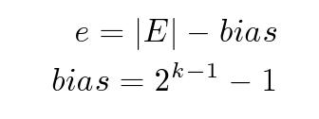

数值存储 – 规格化浮点数
规格化：当E的二进制位不全为0,也不全为1时，N为规格化形式。
标准规定此时小数点左侧的隐含位为1，那么m=|1.M|。
如 M="101"，
则 |1.M|=|1.101|=1.625
即 m=1.625
k则表示E的位数，
对单精度来说，k=8,则bias=127
对双精度来说，k=11,则bias=1023。
FLOAT
S
10000100
1000 0100 0000 0000 0000 000
Notes:
一个浮点数 N 可以由两个数 M 和 E 来表示: N =M * B ^ E , 其中 B 为基数, E 为指数,M 为尾数,
指数部分（E） 占用８-bit的二进制数，可表示数值范围为0－255。但是指数应可正可负，所以IEEE规定，此处算出的次方须减去127才是真正的指数。所以float的指数可从 -126到128.
尾数部分（M） 实际是占用24-bit的一个值，由于其最高位始终为 1，所以最高位省去不存储，在存储中只有23-bit。
指数 B10000100 – 127 = 5
尾数 B1.100001 小数点右移5位 = 110000.1
指数为负数，小数点左移

Slide 12
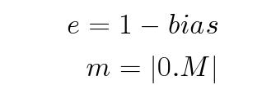
数值存储 – 非规格化浮点数
非规格化：当E的二进制位全部为0时，N为非规格化形式。
FLOAT
S
00000000
1000 0100 0000 0000 0000 000
Notes:
一个浮点数 N 可以由两个数 M 和 E 来表示: N =M * B ^ E , 其中 B 为基数, E 为指数,M 为尾数,
指数部分（E） 占用８-bit的二进制数，可表示数值范围为0－255。但是指数应可正可负，所以IEEE规定，此处算出的次方须减去127才是真正的指数。所以float的指数可从 -126到128.
尾数部分（M） 实际是占用24-bit的一个值，由于其最高位始终为 1，所以最高位省去不存储，在存储中只有23-bit。
非规格化的浮点数，代表小数

Slide 13
数值存储 – 浮点数特殊值
特殊数值：当E的二进制位全为1时为特殊数值。
M的二进制位全为0，则n表示无穷大
S为1则为负无穷大
S为0则为正无穷大
M的二进制位不全为0时，表示NaN(Not a Number)

Slide 14
数值转换
整型数值转换
无符号转有符号
有符号转无符号
浮点类型转换
单精度转双精度
双精度转单精度
Notes:
无符号转有符号
双精度转单精度

Slide 15
数值比较
有符号数比无符号数
无符号数比较立即数（字面值）
浮点数比较浮点数
浮点数比较立即数（字面值）
有符号数比较布尔值
浮点数比较布尔值

Slide 16
移位操作
int i = 0x80000001;
int a = i << 1;
int b = i >> 1;
printf( "a = %08X, b = %08X", a, b );
位操作
左移
逻辑左移 SHL
算数左移 SAL
右移
逻辑右移 SHR
算数右移 SAR
Notes:
先左移再右移

Slide 17
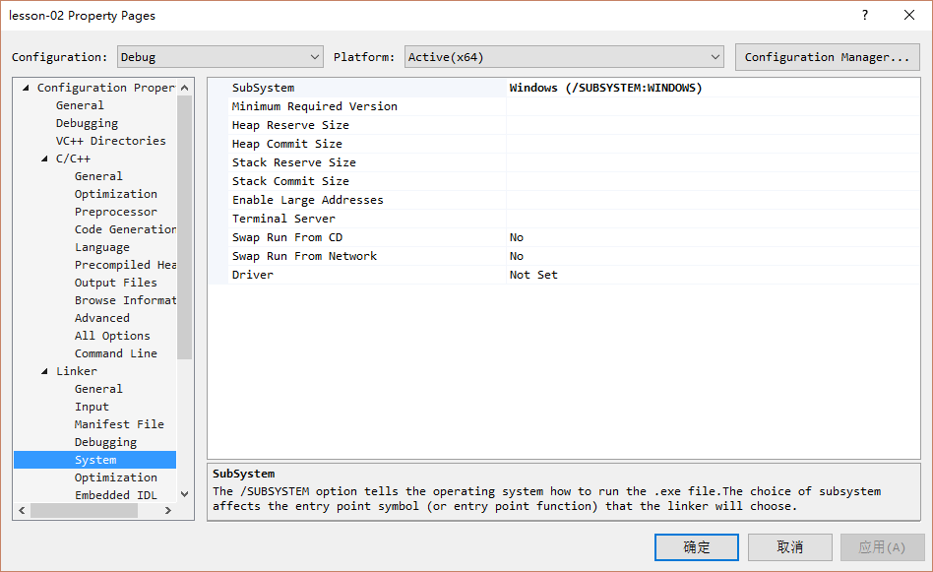
使用内存
栈内存
分配过程
内存位置
堆内存
分配过程
内存位置

Slide 18
使用内存
地址对齐
非对齐地址的访问惩罚

Slide 19
探寻C++本质
结构
POD
位域
联合

Slide 20
探寻C++本质
类
构造
默认构造
拷贝构造
赋值构造
explicit 关键字
成员变量
成员函数
虚函数
虚表
多重继承中的问题

Slide 21
探寻C++本质
编译
语法检查
将文件翻译为二进制机器码
链接
检查依赖关系
合并目标文件
重新计算入口地址
生成目标文件

Slide 22
探寻C++本质
C++程序启动过程
初始化全局变量
全局变量的内存布局
初始化
调用入口函数

Slide 23
C 标准库函数
strcpy
memcpy
memmove
sprintf
strtok
rand
time

